Slide 1
Abertura de Capital dos Bancos Públicos
Roberto Ellery Jr, ECO/UnB

Slide 2
Formas de Intervenção do Estado
Reiventando o Capitalismo de Estado, Aldo Musacchio e Sergio G. Lazzarini.
Estado como empreendedor
Estado como sócio majoritário
Estado como sócio minoritário
Estado mínimo

Slide 3
Formas de Intervenção do Estado
 | Estado como Dono | Estado como Sócio Majoritário | Estado como Sócio Minoritário | Estado Mínimo
Problemas de incentivos aos gestores da empresa | Alto | Moderado a alto | Moderado | Moderado a baixo
Capacidade do Estado de coordenar a economia e atingir objetivos sociais | Alto | Moderado a alto | Moderado | Baixo
Potencial para “compadrio” público-privado | Baixo | Moderado | Alto | Baixo
Uso politico das empresas estatais | Alto | Moderado a baixo | Baixo | Baixo
Facilidade de entrada e saída | Baixo | Baixo a moderado | Moderado | Alto

Slide 4
Por que abrir o capital?
A abetura do capital de empresas públicas é uma forma de se aproximar do modelo de “Estado como Sócio Majoritário” e se afastar do modelo de “Estado como Dono”.
Vantagens: facilita criar mecanismos de incentivos para os gestores da empresa; reduz o potencial de uso politico das empresas públicas; facilita a entrada e a saída de um determinado Mercado.
Desvantagens: aumenta o potencial de compadrio com o setor privado e reduz o poder do estado de coordenar a ação das empresas públicas para alcançar objetivos sociais.

Slide 5
Por que abrir o capital?
Facilitar o financiamento da empresa.
Mecanismo de avaliação do valor da empresa.
Torna a empresa mais conhecida e melhora a imagem da empresa.
Cria formas alternativas de remunerar executivos e outras funções.
Obriga a empresa a adotar práticas contábeis padronizadas e transparentes.
Obriga a empresa a ter uma gestão mais transparente.

Slide 6
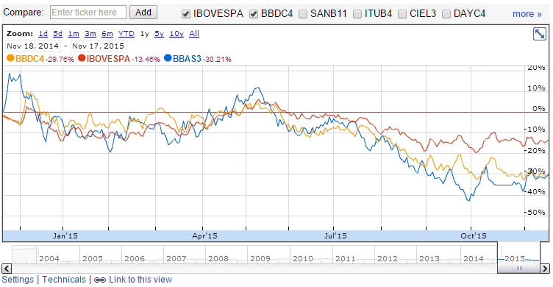
Exemplo: Banco do Brasil (1 ano)

Slide 7
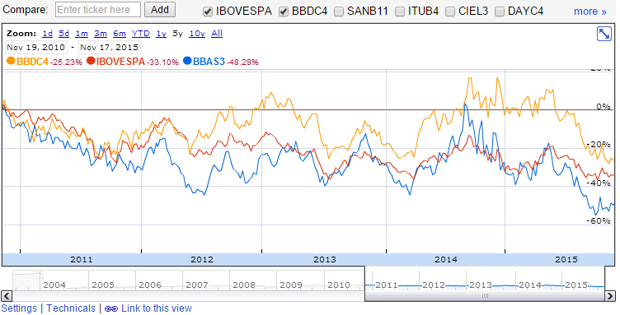
Exemplo: Banco do Brasil (5 anos)

Slide 8
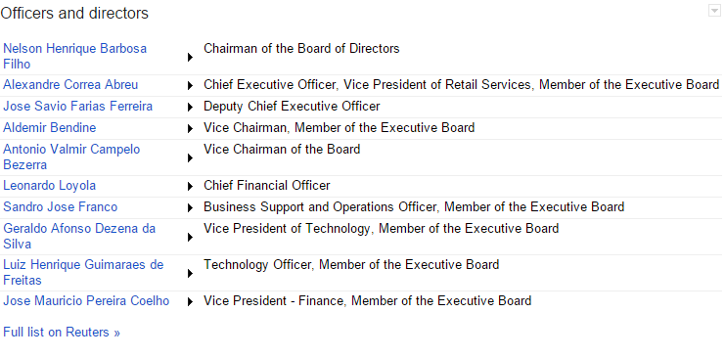
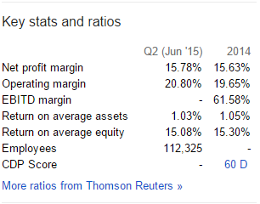
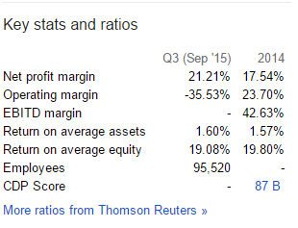
Exemplo: Banco do Brasil

Slide 9
Resultados de outras experiências
A onda de abertura de capital de bancos no Brasil, Rafael Felipe Schiozer e Richard Saito, FGV, 2009:
Aumento na proporção de créditos-ativos (crédito de má qualidade).
Melhora na eficiência administrativa.

Slide 10
Recomendação
A Caixa deve abrir o capital.
A questão fiscal é relevante, mas não é mais importante, de fato a venda de ativos é uma maneira de obter receitas transitórias sem penalizar ainda mais os contribuintes.
Acesso a outras fontes de capital e aumento do crédito são fatores que devem ser considerados.
Ganhos de eficiência na gestão.
Aumento da transparência e adoção de técnicas contábeis credenciadas são de fundamental importância para Caixa e para a sociedade.
Troca do modelo “Estado como Dono” para o modelo “Estado como Sócio Majoritário”

